Slide 1
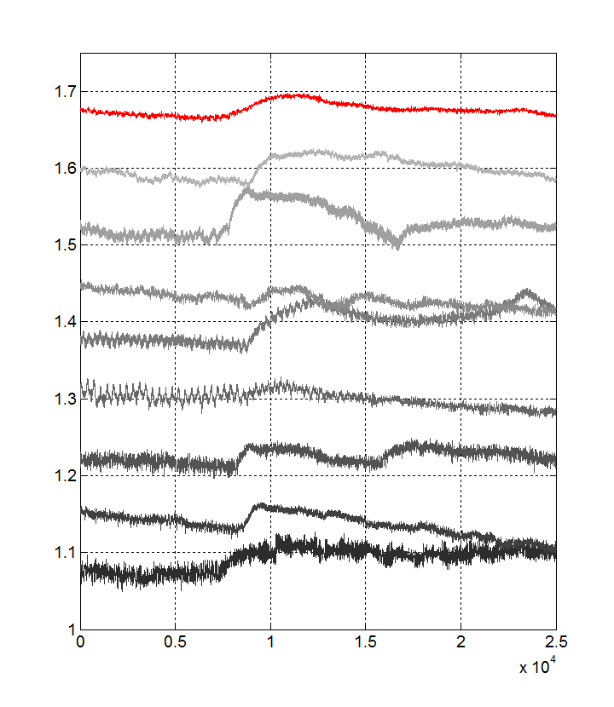
С031
С030
С028
С027
С026
С025
С024
С023
пропофол
время, мин.
Рисунок 1. Изменение интенсивности отраженного света в одной точке коры во время экспериментов по системному введению пропофола.
На рисунке представлены графики изменения интенсивности света для 8 животных, верхняя линия - усредненная для всех кошек. Момент подачи пропофола указан стрелкой. Подписи экспериментов слева соответствуют каждой линии (снизу вверх)

Slide 2
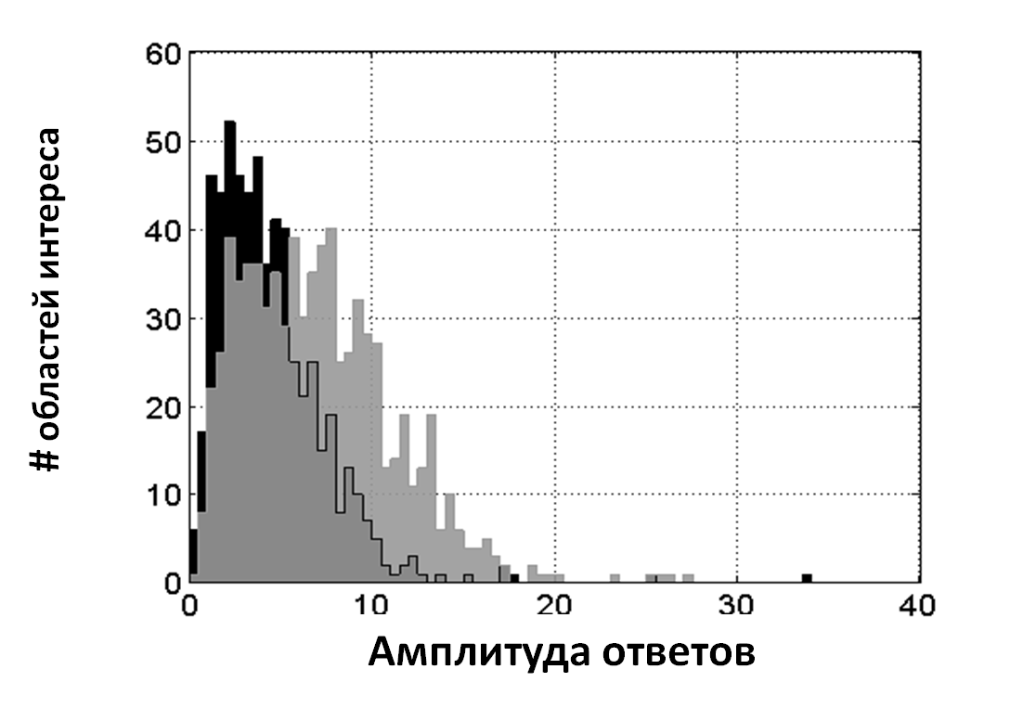
Рисунок 2. Сравнительный анализ силы ответа в ОИ ориентационных (серый цвет) и дирекциональных (черный цвет) карт. Тест Колмогорова-Смринова р<0,001

Slide 3
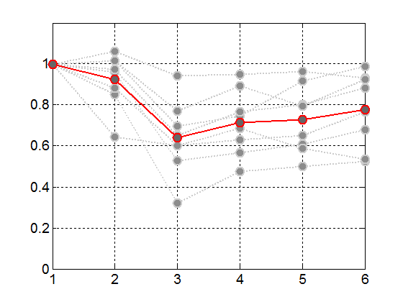
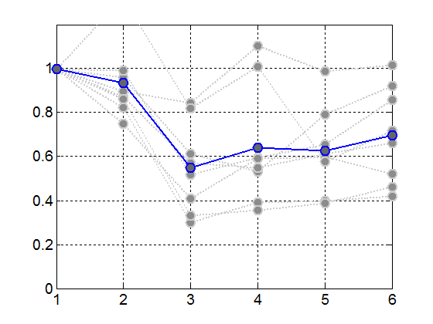
ориентационные колонки
дирекциональные колонки
норм. амплитуда
норм. амплитуда
время, мин.
время, мин.
Рисунок 3. Изменение интенсивности отраженного света. Ориентация (слева). Направление движения (справа). Нормированная. Нет различий по третьей точке в критерии Колмогорова-Смирнова

Slide 4
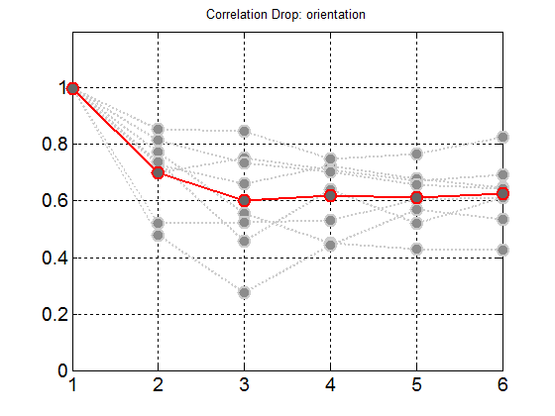
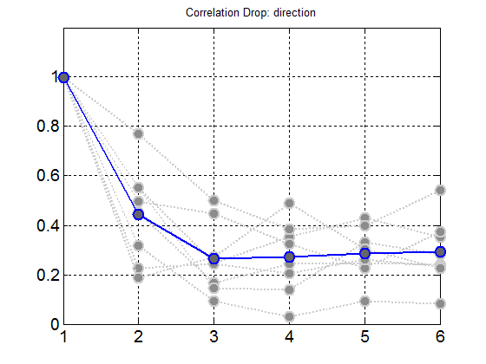
ориентационные колонки
дирекциональные колонки
коэфф. корреляции
время, мин.
время, мин.
Рисунок 4. Изменение структуры функциональных модулей, выраженное через корреляцию между областями интереса. Ориентация (слева). Направление движения (справа).

Slide 5
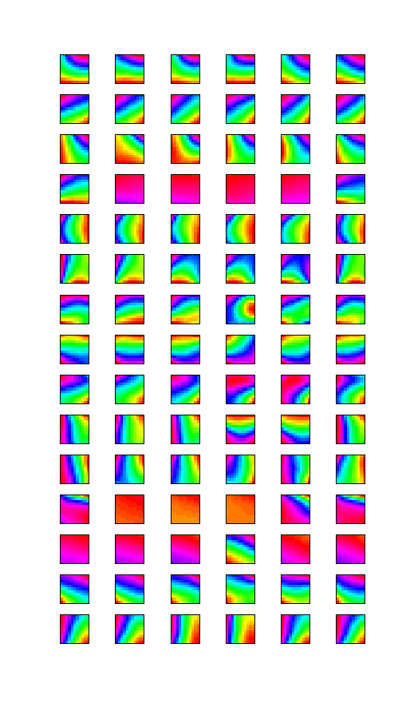
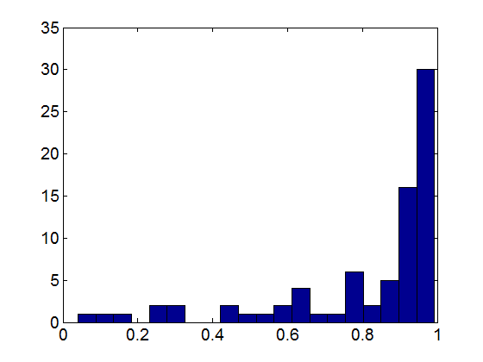
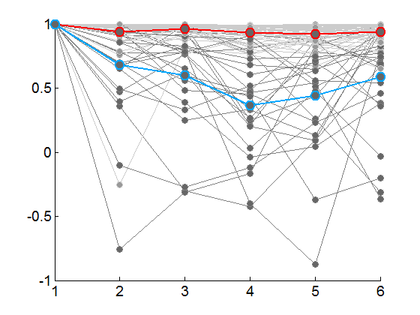
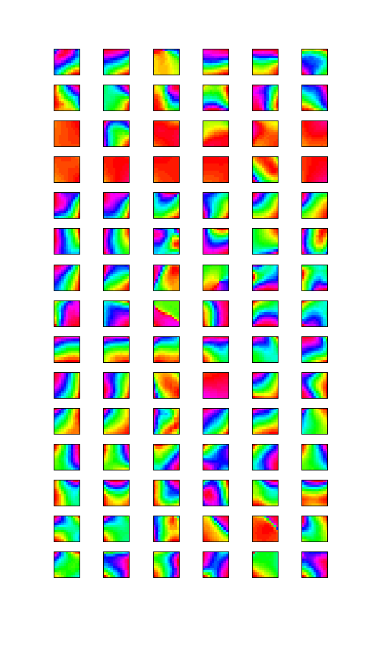
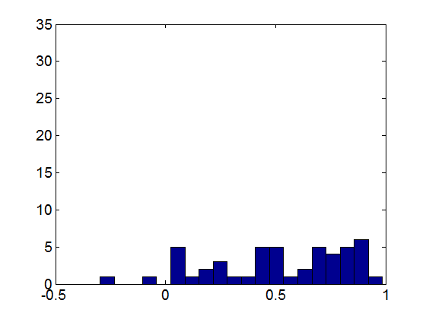
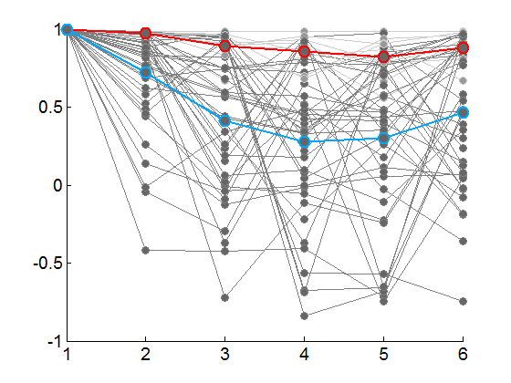
Maps: с027:oriResults:230617
Maps: с027:dirResults:230617
Рисунок 5. Пример стабильных и нестабильных областей интересов. Ориентация - вверху. Направление движения - снизу.

Slide 6
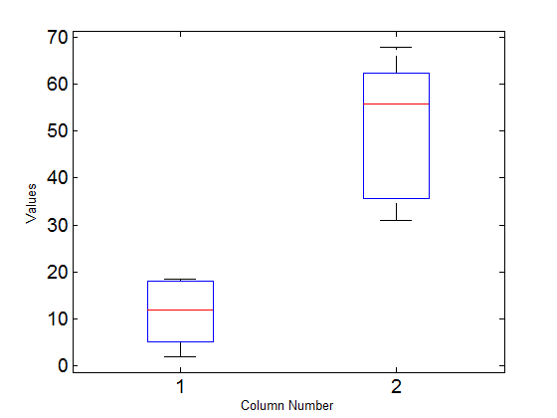
% ОИ со стабильной структурой
ROI dir
ROI ori
kstest2: p = 0.0022
Рисунок 6. Процент стабильных областей интересов на дирекциональных и ориентационных картах.

Slide 7
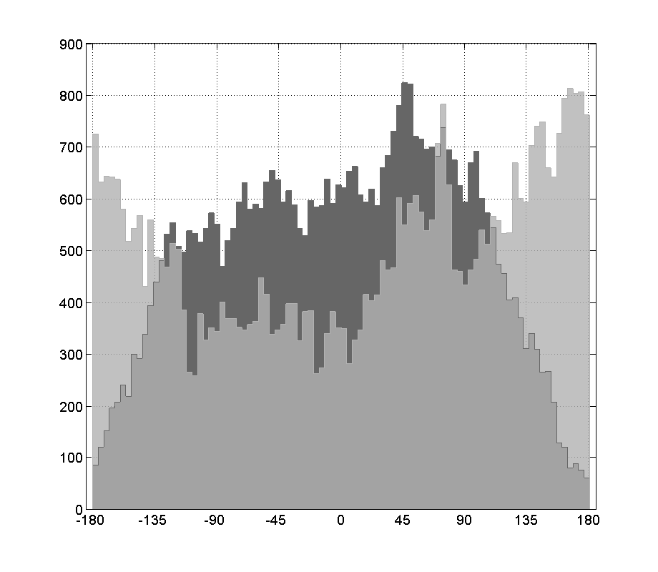
Количество пикселей
Фаза относительно начала цикла стимуляции (0 – вертикаль; 180 - горизонталь). Темное распределение – стабильные области интереса; светлое - нестабильное
Рисунок 7. Кодирование ориентаций в стабильных и нестабильных областях интереса.

Slide 8
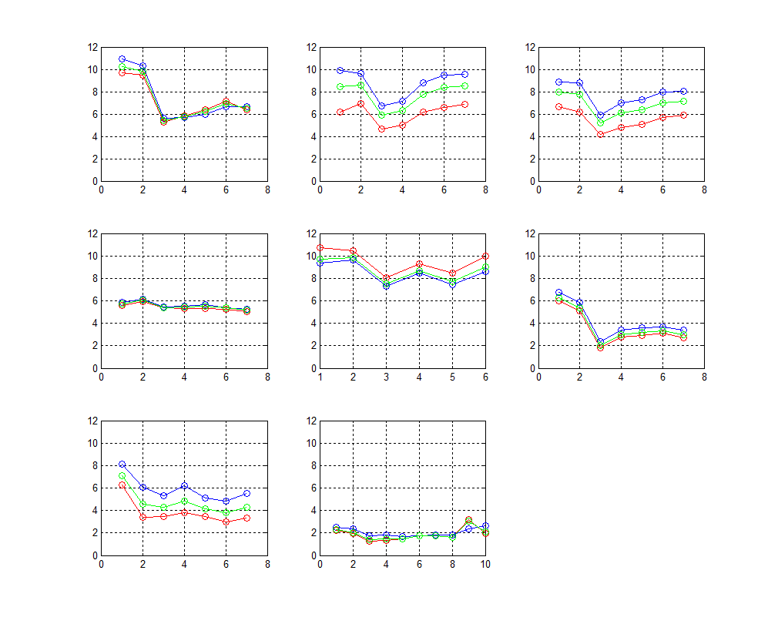
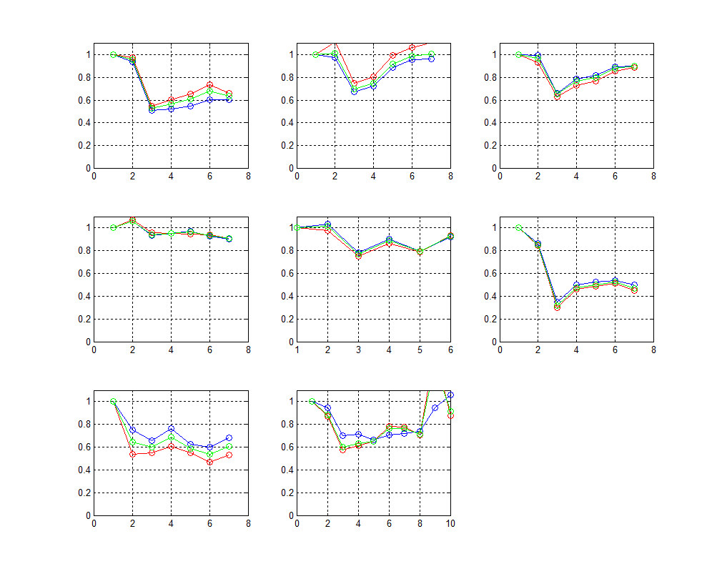
Рисунок XXA. Амплитуда. Ориентация. Ненормированная/ Нормированная

Slide 9
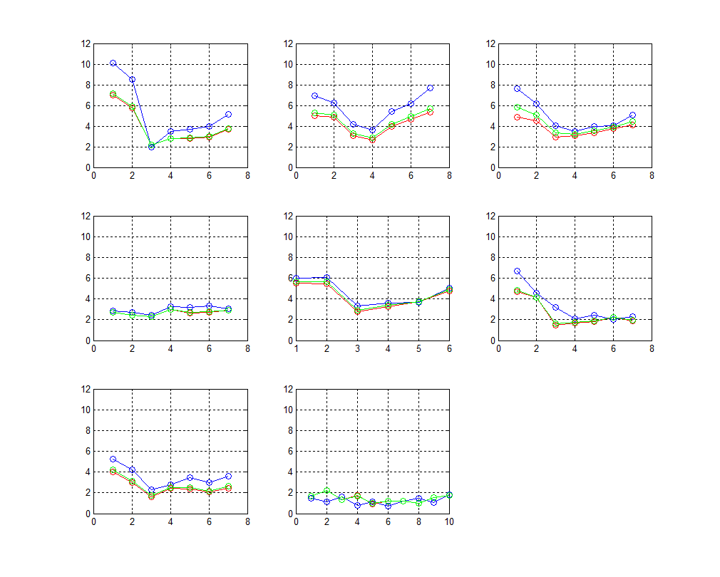
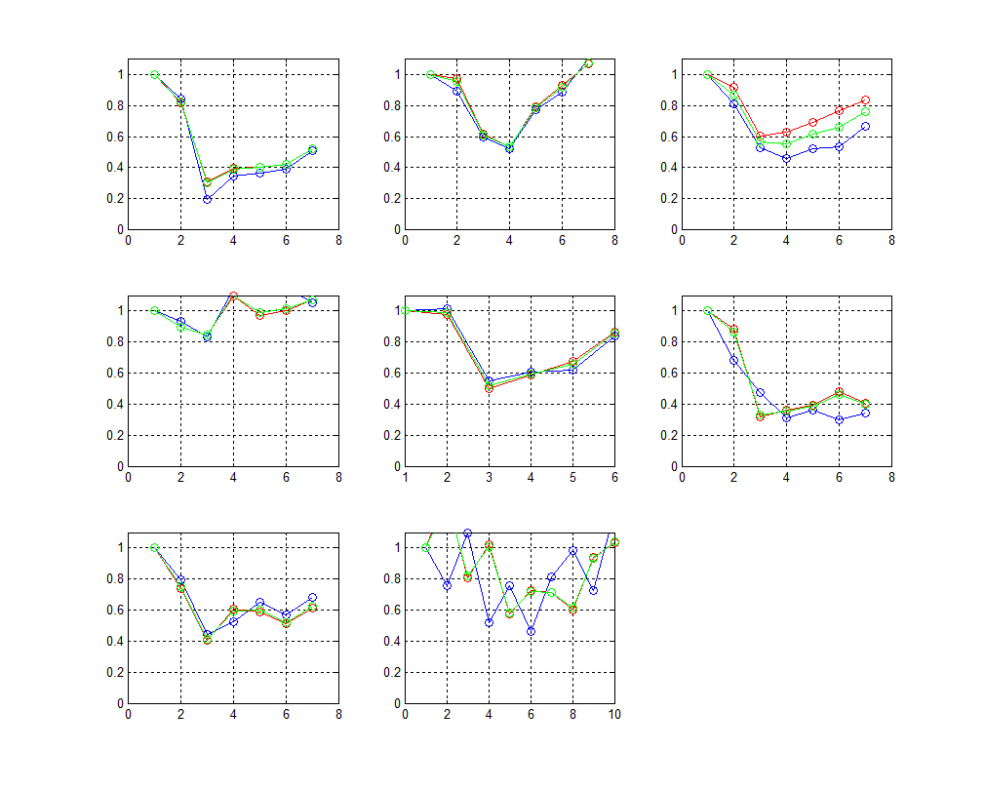
Рисунок XXБ. Амплитуда. Направление движения. Ненормированная/ Нормированная

Slide 10
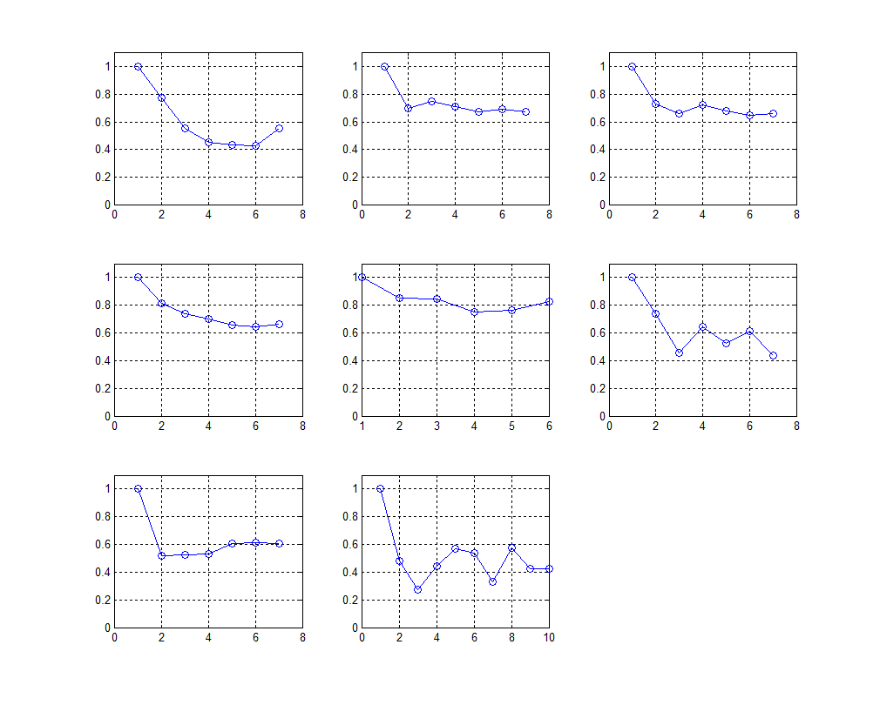
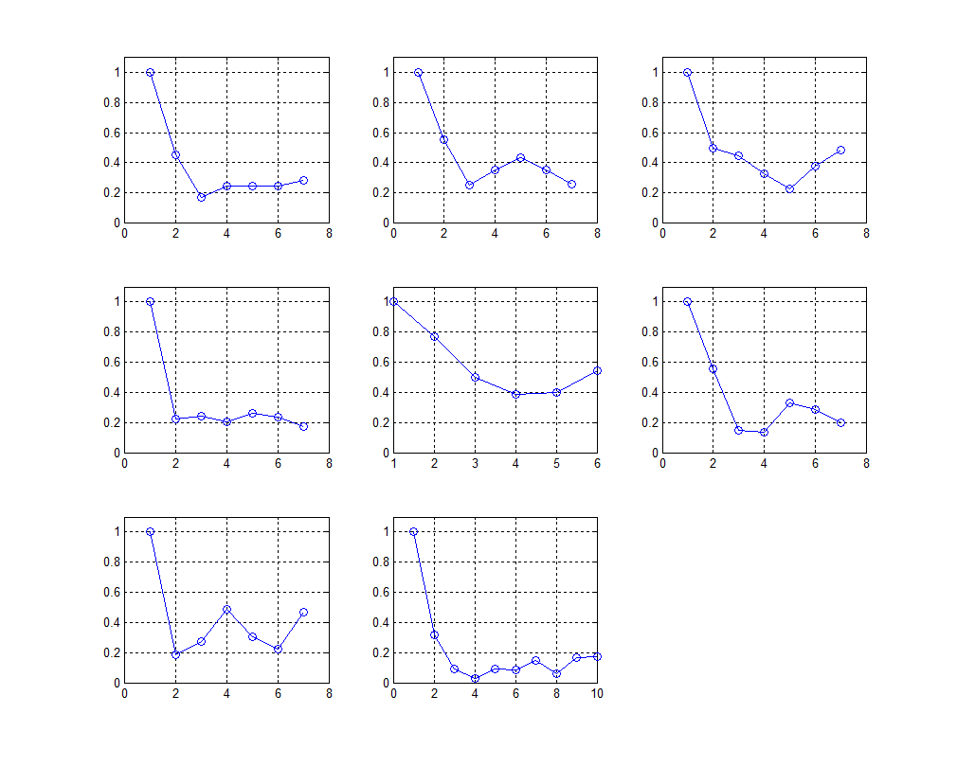
Рисунок XXC. Корреляции между областями интересов. Ориентация (слева) и направление движения (справа)

